Slide 1
Security Background 3
32153290 이승균

Slide 2
Contents
3.3 Software Attestation Overview
3.3.1 Authenticated Key Agreement
3.3.2 The Role of Software Measurement(?)
3.4 Physical Attacks
3.4.1 Port Attacks
3.4.2 Bus Tapping Attacks
3.4.3 Chip Attacks
3.4.4 Power Analysis Attacks
Notes:
오늘 준비한 건 3.3 소프트웨어 인증 3.4 물리 공격에 대해서 준비했습니다.
물리 공격 같은경우는 사례는 제외하고 각 공격 방법에 대해 간단히 정리하는 방향으로 준비 하였습니다.

Slide 3
3.3 Software Attestation Overview
Security of systems that employ trusted processors hinges on software attestation.
Isolated container established by trusted hardware.
The software running inside container can ask the hardware producing an attestation signature.
Signed message includes a measurement that uniquely identifies the software inside the container.
Notes:
소프트웨어 증명에 대해 간략히 살펴보면 다음과 같습니다. -> 논문이 제시하고 있는 것?
신뢰 프로세서를 탑재한 시스템의 보안은 소프트웨어 증명에 달려 있다는 것.
신뢰 하드웨어는 고립된 컨테이너를 만든다는 것.
컨테이너 내부의 소프트웨어는 신뢰 하드웨어에게 증명 서명을 만들도록 요청할 수 있다는 것.
이 증명 서명 이외에 서명된 메시지도 있는데 이 서명된 메시지는 컨테이너 내부의 소프트웨어를 인식할 수 있는 측정값을 포함하고 있다는 것.
이 마지막 부분은 뒤쪽에서 나옵니당.

Slide 4
3.3.1 Authenticated Key Agreement
Software attestation provides the authentication required by the key agreement protocol.
Resulting protocol can assure that it has established a shared secret with a software, hosted inside an isolated container created by trusted hardware.
Diffie-Hellman Key Exchange.
Notes:
그 다음으로 증명 키 합의에 대한 내용이 나오는데, 간략하게 정리하면 다음과 같습니다.
소프트웨어 증명은 키 합의 프로토콜이 필요로 하는 인증을 제공한다.
결과 프로토콜, 여기서는 키 합의와 소프트웨어 증명이 합쳐져서 나온 프로토콜을 의미합니다. 다시, 이 결과 프로토콜은 신뢰 하드웨어가 만든 고립 컨테이너 안에 호스팅 된 소프트웨어와 공유되는 비밀을 만들었다고 확인할 수 있습니다.
이 논문에서는 디피헬만 키 교환 방식에 소프트웨어 인증 기법을 합친 방식을 제시하였습니다.

Slide 5
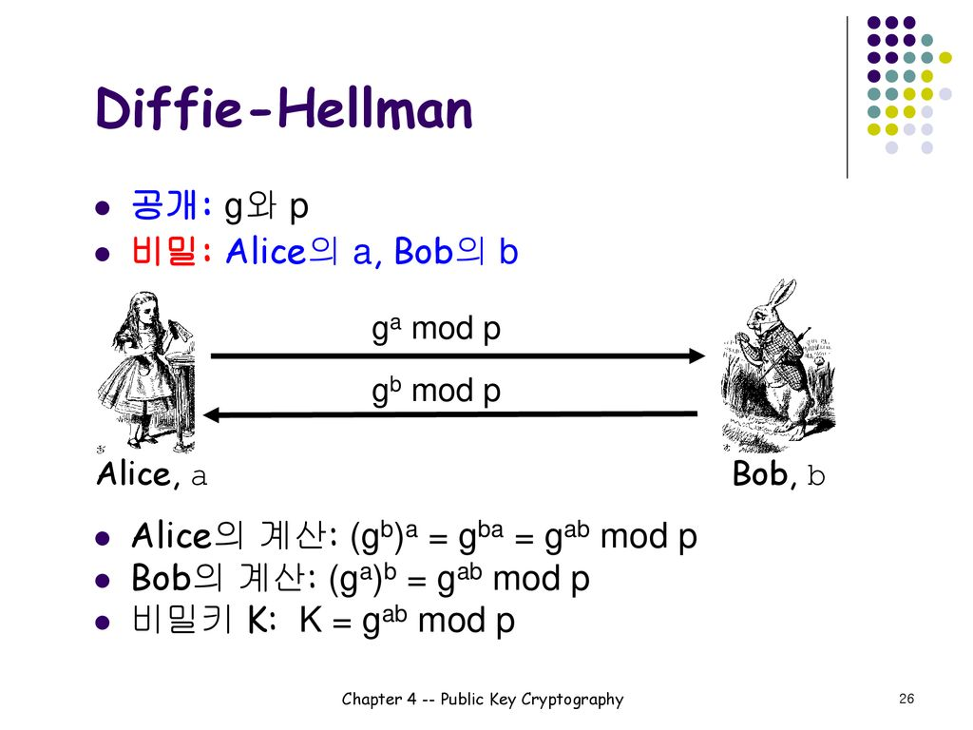
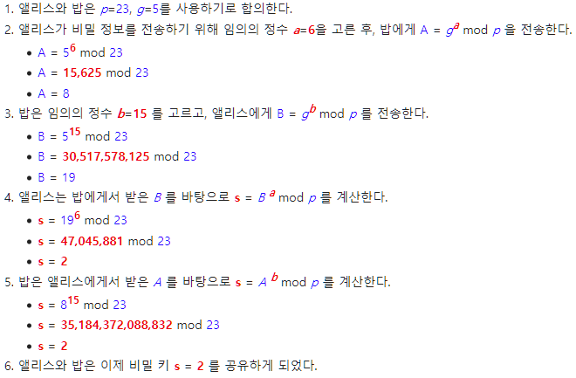
3.3.1 Authenticated Key Agreement
Diffie-Hellman Key Exchange with Software attestation.
Basic Diffie-Hellman Key Exchange
Notes:
일단 디피 헬만 키 교환 방식에 간단히 보고 넘어가면,
둘 사이에 키 공유를 하지 않고 서로간의 비밀 키를 얻는 방법입니다.
단 이 디피 헬만 방식은 상대방에 대한 인증이 보장되지 않는다는 문제점이 있습니다.
(RSA의 경우) 디피 헬만과 마찬가지로 대표적인 공개 키 보안 방식.
디피헬만은 키 교환 방법이기 때문에 인증 기능을 제공하지 못함.
Rsa는 키교환과 암호화 및 복호화, 그리고 디지털 서명을 모두 제공하기 때문에 추가적인 인증 방법이 필요한 디피헬만보다 전부 한번에 해결이 가능한 rsa가 더 주로 사용되는 것 같다.

Slide 6




3.3.1 Authenticated Key Agreement
Secure/Isolated container
Verifier
Software
Trusted HW
1. Send $g^{A}$
2. Produce $g^{B}$
3. Attest $h(g^{B}||g^{A}$)
4. Attestation signature
5. Send $g^{B}$ & Attestation signature
6. Attestation chain
Notes:
그래서 이제 소프트웨어 증명이 포함되었을 때 소프트웨어와 사용자 간에 어떻게 키 합의가 이루어지는지에 대해서 그림으로 정리를 해 보았습니다.
가운데 보시면 배경이 있는데, 이 배경은 보안 컨테이너를 나타내고, 신뢰 하드웨어가 생성한 컨테이너 입니다.
먼저 사용자가 소프트웨어에게 계산 결과를 보냅니다. 이 결과를 소프트웨어가 받으면 소프트웨어도 계산 결과를 생성합니다.
그 다음 사용자로부터 받은 계산값과 방금 만든 계산값에 대해 신뢰 하드웨어에게 증명을 요청합니다.
그러면 하드웨어는 증명 시그니쳐를 주고, 소프트웨어는 사용자에게 자신의 메시지와 증명 인증서를 동시에 보냅니다.
마지막으로 사용자는 소프트웨어가 보낸 것을 사용하여 증명 체인 작업을 수행합니다.

Slide 7
3.3.1 Authenticated Key Agreement
Attestation chain – precondition
Verifier must trust hardware manufacture.
Manufacturer
Acts as a Certificate Authority.
Provisions secure processor with a unique attestation key.
Issues an endorsement certificate for secure processor’s attestation key.
Attestation key only be used to produce attestation signatures.
Private part of the attestation key be stored in tamper-resistant hardware.
Secure processor identifies each container by storing a cryptographic hash of the code and data loaded inside the container.
Notes:
이 증명 체인에 대해서 살펴보기 전에, 이 증명 체인은 여러 전제조건을 가지고 있습니다.
먼저, 사용자는 하드웨어의 제조사를 신뢰해야 합니다.
제조사의 경우, 인증 기관으로 활동합니다. 각 보안 프로세서를 생산할 때 유니크한 증명 키도 같이 제공합니다.
또한 각 증명 키에 대한 보증 증명서도 발급합니다.
증명 키는 오로지 증명 서명을 만드는 데에만 사용되어야 합니다.
보안 프로세서는 각 컨테이너마다 로드된 데이터나 코드를 사용하여 암호화 해시를 저장하고, 이를 통해 컨테이너를 구별합니다.

Slide 8
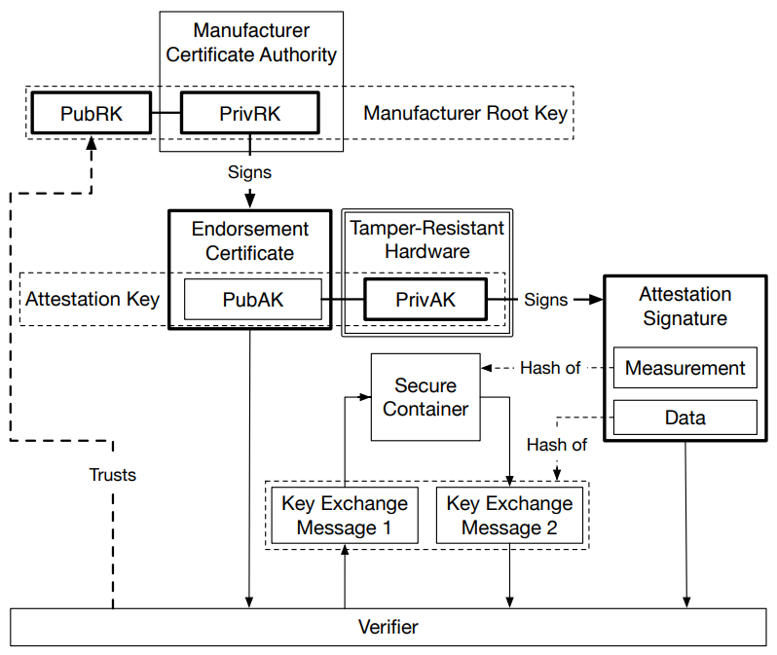
3.3.1 Authenticated Key Agreement
Notes:
그래서 앞의 전제조건을 추가하면 다음과 같은 구성 요소가 추가되게 됩니다.
보시다싶이, 인증 기관의 역할을 하는 제조사의 경우, 퍼블릭 키와 프라이빗 키를 가지고 있습니다.
제조사는 자신이 가지고 있는 프라이빗 키를 사용하여 프로세스마다 유일한 증명 키를 만들고, 보증 증명서를 발행하여 이 증명 키가 이 프로세서에만 존재하고 소프트웨어 증명을 위해서만 사용된다는 것과 증명 키의 프라이빗 한 부분은 하드웨어가 가로챌 수 없다는 것을 보증합니다.

Slide 9
3.3.1 Authenticated Key Agreement
Measurement belongs to the software with which it expects to communicate
Notes:
이 부분은 앞서 간략히 그림으로 나타내었던 부분입니다.
이때 증명 시그니처 안의 측정값은 어느 소프트웨어와 통신할 지를 알려주는 역할을 합니다.

Slide 10
3.3.1 Authenticated Key Agreement
Notes:
그래서 다음과 같이 순서로 나타내 보면 이렇게 될 것이라고 생각하고 정리를 해 보았습니다.
먼저 이 빨간색 박스들이 사용자가 최종적으로 가지고 있는 것들입니다.
먼저 사용자가 제조사의 퍼블릭 루트 키를 사용하여 각 프로세서 별로 존재하는 보증 증명서를 검증합니다.
그러면 이 보증 증명서 안에 있는 증명 퍼블릭 키를 얻은 다음, 이 키를 이용하여 증명 서명을 확인하고, 소프트웨어에 대한 평가값과 메시지에 대한 데이터 값을 얻습니다.
그 이후 사용자는 수신받은 메시지와 서명을 통해 얻은 해시 데이터를 비교하여 보낸 메시지의 무결성을 확인하고, 소프트웨어 평가 값을 통해 사용자가 실제로 데이터를 주고받기 원하는 소프트웨어인지 확인합니다.

Slide 11
3.3.2 The Role of Software Measurement(?)
Measurement identifies the software inside a secure container.
Trusted hardware design’s measurement scheme guarantees that a property has a certain value in a secure container.
Property’s value used to compute the container’s measurement, so an expected measurement hash specifies an expected value for the property.
Notes:
소프트웨어 증명이 필요한 이유 -> 사용자가 프로그램을 신뢰할 수 있도록 하기 위해서 필요한 것.
그런데 이 논문에서 제시한 예시도 잘 이해가 안 되고 클라우드 환경에 대해 주로 서술하고 있어서 잘 이해가 되지 않았음.
일단 중요하다고 생각하는 것만 빼 보면, 이 측정값 자체는 보안 컨테이너 안의 소프트웨어를 확인하는데 사용하는 것임.
그래서 제가 이해한 게 컨테이너 내부의 소프트웨어 측정을 통해 올바른 소프트웨어인지 파악하는 역할을 한다. 이렇게 이해를 했습니다.

Slide 12
3.4 Physical Attacks
Port Attacks
Connecting a device to an existing port on the victim computer’s case or motherboard.
Simple example is a cold boot attack.
Plugs in a USB flash drive into victim’s PC and boot from the flash drive.
Cost is generally dominated by the expense of acquiring the development kits needed to connect to the debug ports.
Generally ignore debug port attacks

Slide 13
3.4 Physical Attacks
Bus Tapping Attacks
Installing a device that taps a bus on the computer’s motherboard.
Passive attacks are limited to monitoring the bus traffic.
Active attacks can modify the traffic, or place new commands on the bus.
Replay attacks
Attacker first records the bus traffic, and then selectively replays a subset of the traffic.
Cost of bus tapping attacks is generally dominated by the cost of the equipment used to tap the bus.

Slide 14
3.4 Physical Attacks
Chip Attacks
Most equipment-intensive physical attacks involve removing a chip’s packaging and directly interacting with its electrical circuits.
Take advantage of equipment and techniques that were originally developed to diagnose design and manufacturing defects in chips.
Cost of chip attacks is dominated by the required equipment.

Slide 15
3.4 Physical Attacks
Power Analysis Attacks
Measuring the power consumption of a computer system or its components.
Attacker takes correlation between power consumption and the computed data, and learns some property of the data from the power consumption.
Costs are determined by the complexity of the processor’s circuitry.

Slide 16
Next Seminar (2/12)
3.5 Privileged Software Attacks
3.6 Software Attacks on Peripherals
Notes:
이번주 금요일에 할 내용들인데 3.3하고 3.4 준비해서 올 것

